Slide 1
ЗБЕРЕЖЕМО ПРИРОДУ УКРАЇНИ

Slide 2
Червона книга України
Заснована у 1976 році.
Вперше опублікована у 1980 році.
Містить відомості про зникаючі види тварин та рослин.

Slide 3
Вони потребують захисту
Тваринний світ
Рослинний світ

Slide 4
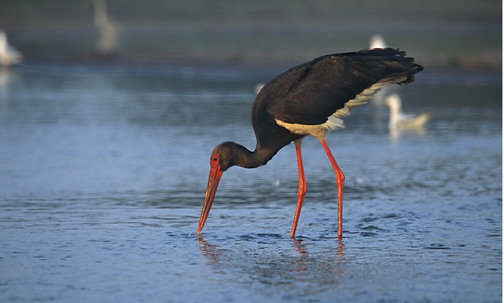
Чорний журавель
Тваринний світ.
Птах

Slide 5
Сон трава
Рослинний світ.
Квітка

Slide 6
Пам'ятай!
Вони потребують нашого захисту!

